Slide 1
オートエンコーダを用いた
ファクターモデルの構築

Slide 2
Gu, Kelly and Xiu (2020) の概要
【概要】
次元削減の代表的な手法である主成分分析（PCA）は、入力の線形結合によって各主成分を構成するため、入力同士の非線形な関係性を捕捉することが困難という問題点を有する。
一方、深層学習分野における次元削減手法として代表的なオートエンコーダ（AE）は、
層の積み重ねや活性化関数により、入力同士の非線形な関係性を捕捉することが出来る。
Gu, Kelly and Xiu (2020) は、オートエンコーダを用いたファクターモデルを構築した。

Slide 3
Gu, Kelly and Xiu (2020)の拡張
【課題】
① ファクターリターンを1層の全結合層＋線形活性化関数により構成
・・・ ファクターポートフォリオは期間を通じた固定ウェイトのポートフォリオに
・・・ 時系列で組み入れ企業の特性が変化する場合を想定できない
② CRSPから計94種類の各個別株式特性データを取得してネットワークを構成
・・・ 特徴量とする変数の定義に恣意性が入る可能性
・・・ 94種類の特徴量のうち一部は株式リターンデータに情報量が包含
→ネットワークを工夫することで、ファクターの解釈性を向上させつつ、特徴量選択なしに株価
→データのみからモデルを構築できないか

Slide 4
Gu, Kelly and Xiu (2020)の拡張
【概要】
Gu, Kelly and Xiu (2020)の手法を元に、日本の株式市場におけるオートエンコーダを用いたファクターモデルを構築
ファクターポートフォリオの解釈性を残しつつ期間変化を織り込めるように、ファクターウェイトを推定するネットワークを追加
株式リターンのみから特徴データを抽出し、ファクターの解釈性を確認
【分析】
2011年1月～2019年12月におけるTOPIX Core30+Large70企業の日次リターンを使用
以下の3種類のファクターモデルを構成し比較
①PCA
②Gu, Kelly and Xiu (2020) のファクターモデル（AE）
③Gu, Kelly and Xiu (2020) のファクターウェイトを期間変化（AE_TV）

Slide 5
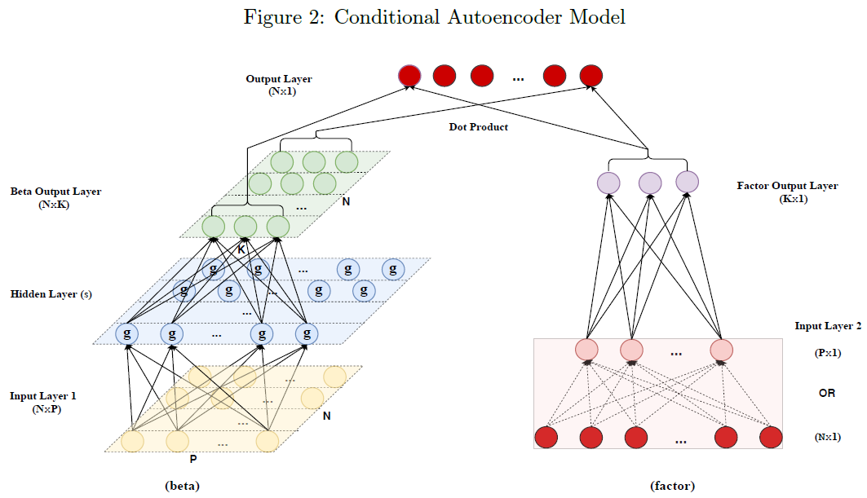
Gu, Kelly and Xiu (2020)の拡張
【ネットワークの説明】

Slide 6
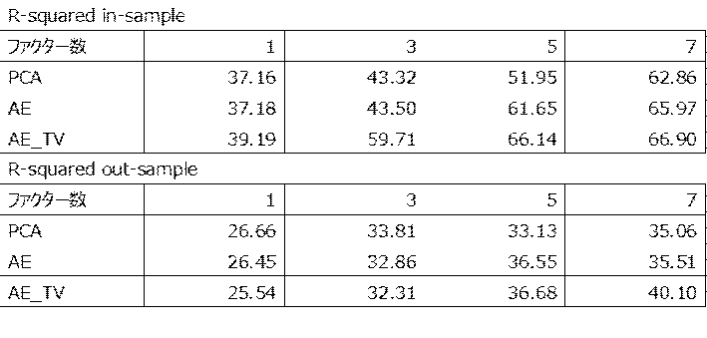
Gu, Kelly and Xiu (2020)の拡張
【分析結果の比較：決定係数】
ファクター数が少ない場合には、PCA/AE/AE_TVともに説明力に大きな差異は見られず
ファクター数が増加するにつれて、AE/AE_TVの説明力が顕著に
本番リターンで要再計算・計算結果がやや安定せず

Slide 7
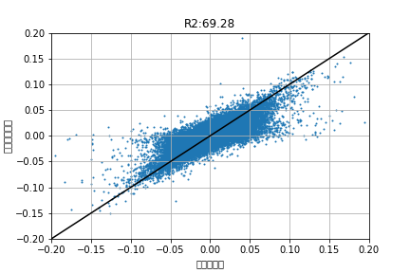
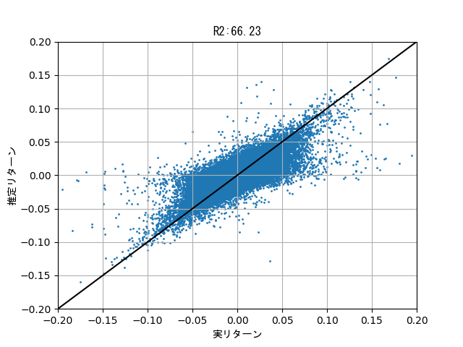
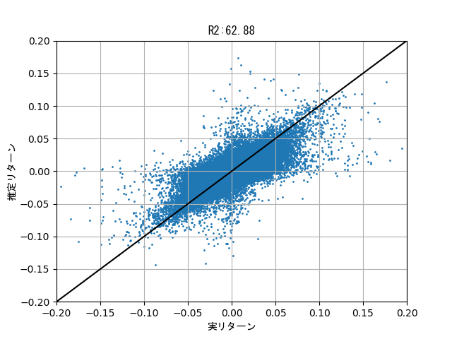
Gu, Kelly and Xiu (2020)の拡張
【分析結果：リターン説明力を比較（インサンプル）】
上：AE_TV／左下：AE／右下：PCA

Slide 8
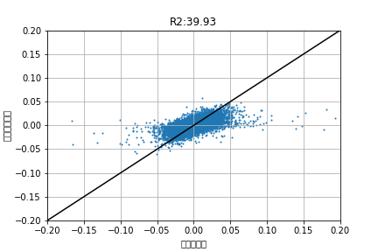
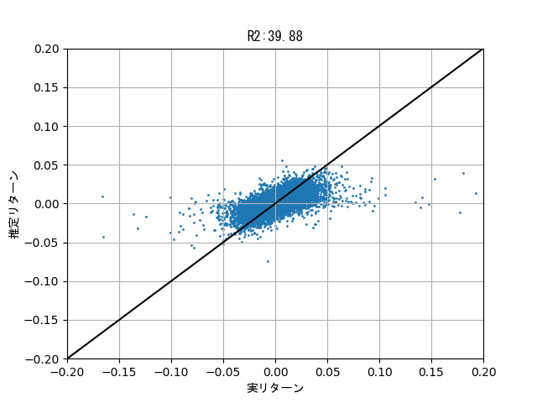

Gu, Kelly and Xiu (2020)の拡張
【分析結果：リターン説明力を比較（アウトオブサンプル）】
上：AE_TV／左下：AE／右下：PCA

Slide 9
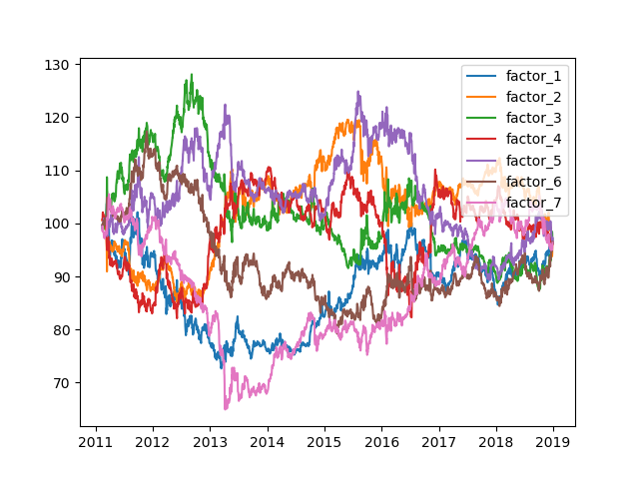
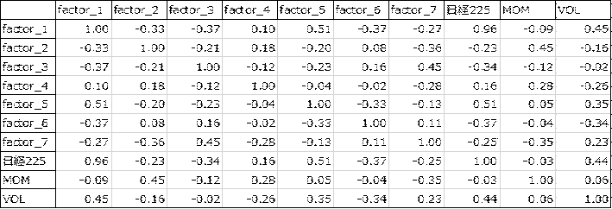
Gu, Kelly and Xiu (2020)の拡張
【分析結果：ファクターの解釈（AE）】

Slide 10
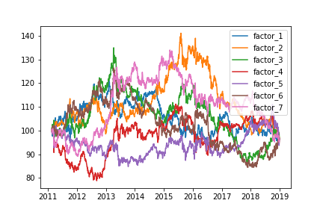
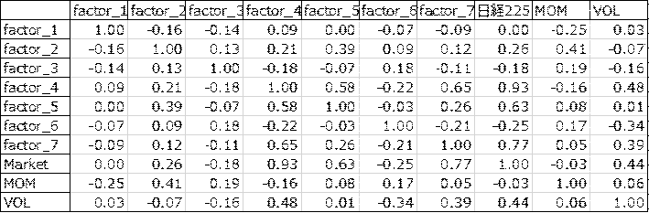
Gu, Kelly and Xiu (2020)の拡張
【分析結果：ファクターの解釈（AE_TV）】

Slide 11
Gu, Kelly and Xiu (2020)の拡張
【分析結果：ファクターの解釈（PCA）】

Slide 12
Gu, Kelly and Xiu (2020)の拡張
【課題】
業種間におけるモデルの当てはまりの差異
学習の安定性の向上
資産特性データの使用（どれくらい変わりそうか試算結果を載せたい）

